Slide 1
Организация и проведение контрольных работ в 9-х классах в 2021 учебном году
15
РЦОИ

Slide 2
Нормативная база
Приказ Министерства просвещения РФ № 104/306 от 16.03.2021 г. «Об особенностях проведения государственной итоговой аттестации по образовательным программам основного общего образования»
Письмо Рособрнадзора № 04-17 от 25.03.2021 г.
Приказ Министерства образования и науки РСО-А № 356 от 16.04.2021 г. «О проведении контрольных работ обучающихся 9-х классов образовательных организаций РСО-А в 2021 г.»

Slide 3
Расписание КР-9
15
РЦОИ
Резервные сроки проведения контрольных работ по соответствующим учебным предметам не предусмотрены.
Контрольные работы проводятся в образовательных организациях

Slide 4
Заявление на участие в контрольной работе
Участники контрольной работы подают заявления на участие в контрольной работе с указанием выбранного учебного предмета в срок до 30 апреля 2021 года
в образовательные организации, в которых обучающиеся осваивают образовательные программы основного общего образования.

Slide 5
Продолжительность выполнения контрольной работы в 9-х классах:
15
РЦОИ

Slide 6
Перечень средств обучения и воспитания, разрешенных при проведении контрольных работ

Slide 7
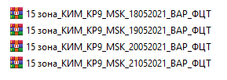
Регламент проведения КР-9
Выдача бланков, протокол проведения КР-9 в ОО и зашифрованных КИМ (по графику) – 17.05.2021 г.
Направление пароля на КИМ в день проведения КР-9 не ранее, чем за 1 час 30 минут до начала контрольной работы.
Печать КИМ и формирование комплектов КР-9 в ОО.
Проведение КР-9 – с 10:00.
Передача ключей и критериев оценивая заданий КР – в день проведения КР-9 после 15:00 по московскому времени.
Проверка развернутой части (в случае КР-9 по иностранному языку проверяется и устная часть «Говорение») КР-9 в ОО – в день проведения КР-9 и на следующий день.
Передача материалов муниципальному координатору, а ответственные лица ГОУ и ЧОУ в РЦОИ – на следующий день после проверки.
Передача материалов муниципальными координаторами в РЦОИ по графику.

Slide 8
Лица, привлекаемые к проведению КР-9
15
РЦОИ
Муниципальный координатор
Организаторы в аудитории
(1-2 чел.)
Ответственный организатор в ОО
Организаторы вне аудитории
(1 чел. на этаж)
Технический
специалист
(1 чел.)

Slide 9
Технические ресурсы ОО
15
РЦОИ
получение материалов для проведения КР-9
Компьютер с подключением к сети Интернет
ШТАБ
Принтер
- распечатка комплекта ЭМ для проведения КР-9 и форм
Компьютер
Информатика и ИКТ, иностранные языки
Аудитория
Сбор материалов КР по информатике и ИКТ для проверки
CD-диск
ЧАСЫ

Slide 10
Обеспечение готовности ОО
15
Ответственный организатор ОО обеспечивает
РЦОИ
1. Необходимое количество аудиторий для проведения КР-9 в соответствии с предметом
2. Наличие необходимого оборудования в аудиториях и штабе
3. Получение необходимых материалов от РЦОИ (совместно с техническим специалистом)
4. Проверку и корректировку списков участников КР-9
5. Распределение участников КР-9 по аудиториям.
Не позднее, чем за сутки
! Автоматическая рассадка участников не предусмотрена.

Slide 11
Обеспечение готовности ОО
15
Технический специалист обеспечивает
РЦОИ
1. аудитории и штаб необходимыми техническими средствами
2. работоспособность технических средств: доступ в Интернет, рабочее состояние принтера, наличие бумаги, качество аудиозаписи в аудиториях.
Не позднее, чем за сутки

Slide 12
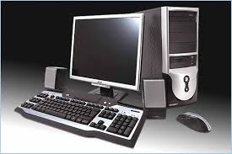
15
Подготовка аудиторий в ППЭ
РЦОИ
ИНОСТРАННЫЕ
ЯЗЫКИ
ИНФОРМАТИКА
И ИКТ
ЛИТЕРАТУРА
Средства воспроизведения
аудиозаписи
Компьютерная
техника
Тексты худ. произведений и сборники лирики
Проведение КР-9 по химии и физике не предусматривает выполнение экспериментов

Slide 13
Технологии проведения КР-9
Бланковая технология ФЦТ (по аналогии с ОГЭ)
Проверка на уровне ОО (без сканирования бланков №2)
КИМ
Более 1 варианта на предмет
Предоставляется в запароленном виде
Пароль – в день экзамена* за 1 час 30 минут

Slide 14
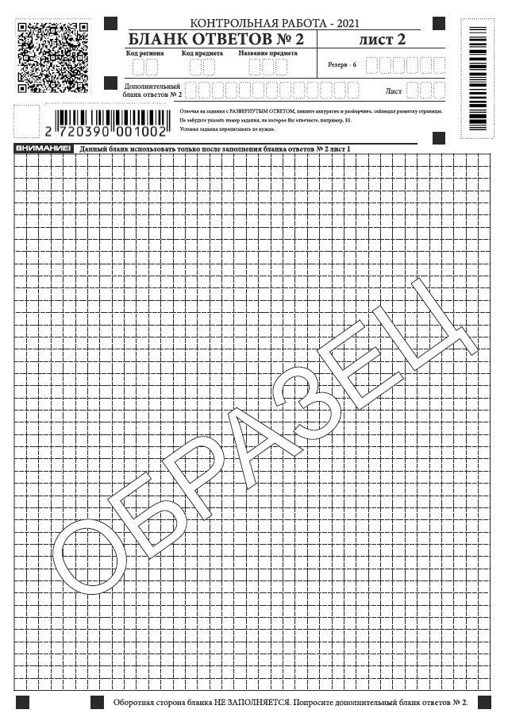
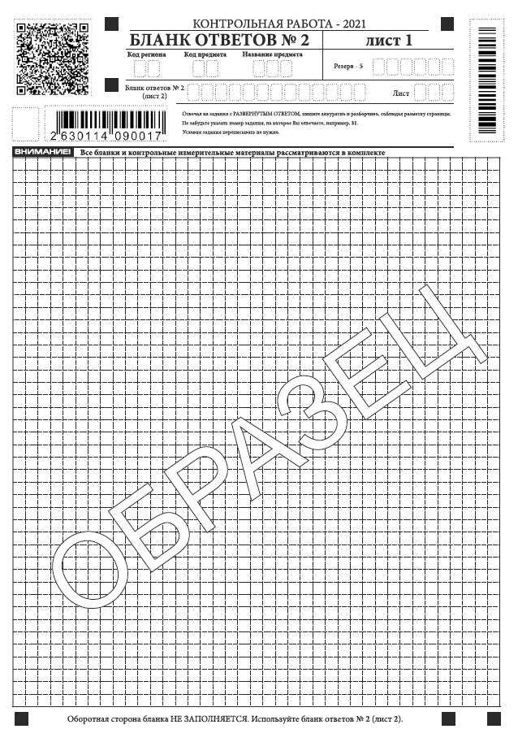
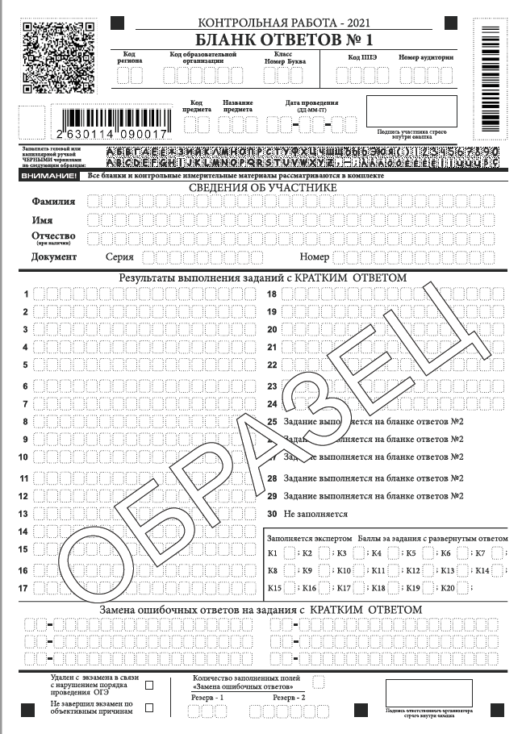
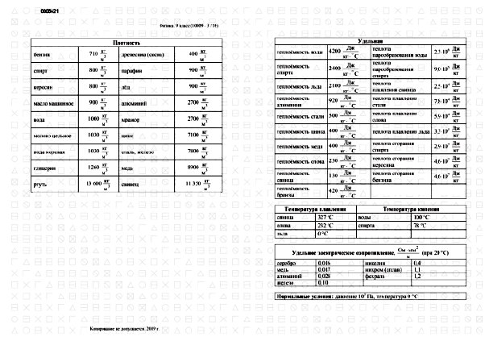
Подготовка к КР-9. Печать материалов
РЦОИ
Печать бланков заблаговременно
ОО
Печать КИМ контрольных работ в ОО в день проведения КР-9.
Формирование комплекта КР-9

Slide 17
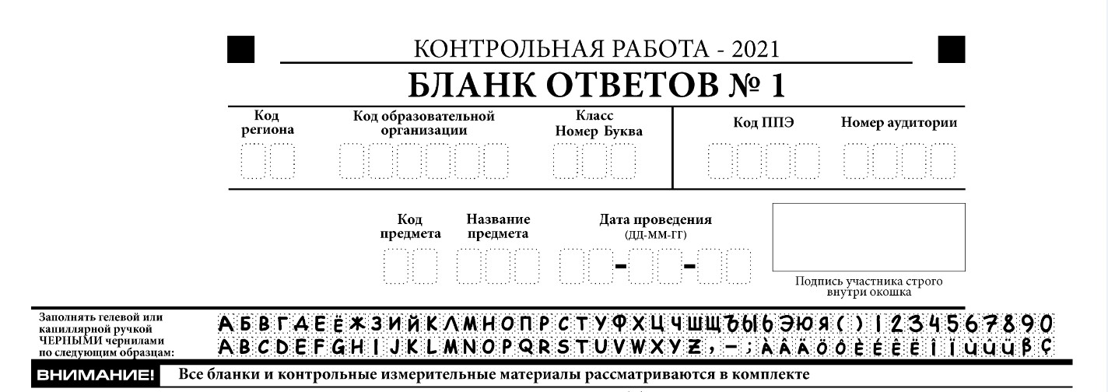
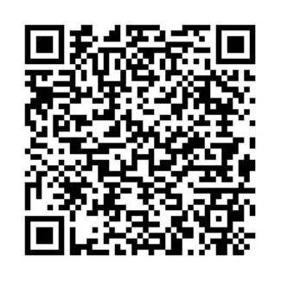
Подготовка к КР-9
Поля бланков ответов №1 и №2 , заполняемые автоматически при печати бланков:
Код региона
Предмет (на каждый предмет свой бланк!)
Дата экзамена соответствует реальной дате
6 7
0 3 Ф ИЗ
1 9 0 5 2 1

Slide 18
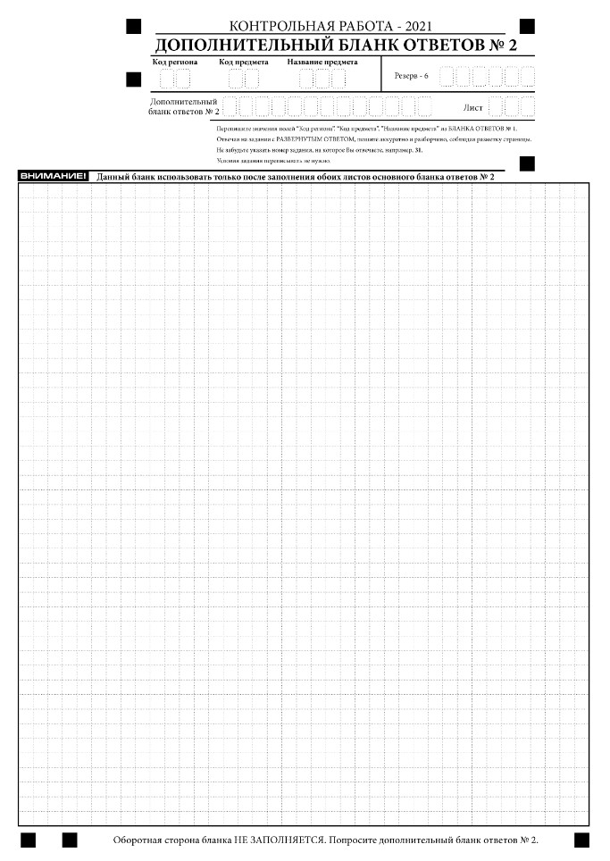
Подготовка к КР-9. Печать материалов
Печать ДБО №2 на станции печати в РЦОИ
ДБО №2 привязан к комплекту (по аналогии с ЕГЭ)
Запрещается копирование ДБО
20

Slide 19
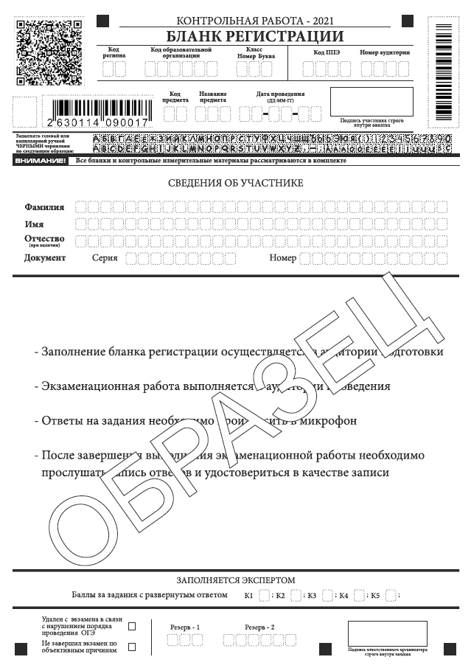
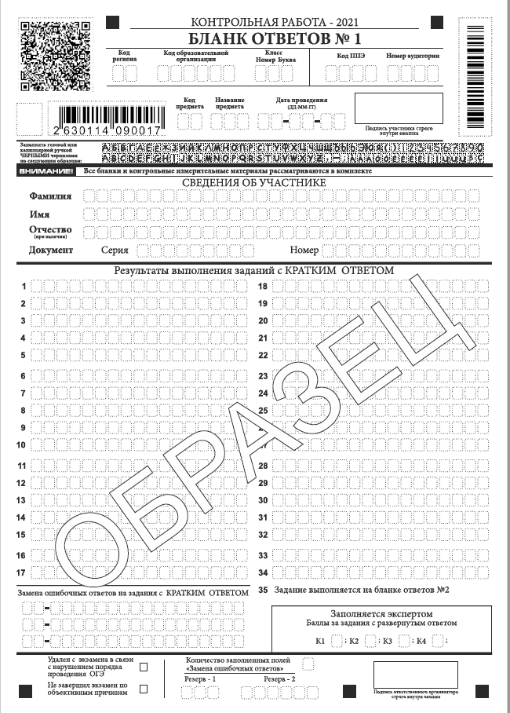
Иностранный язык

Slide 20
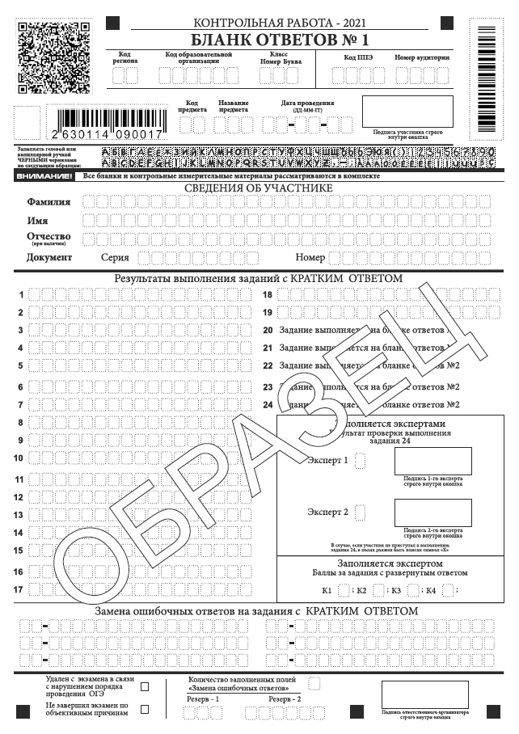
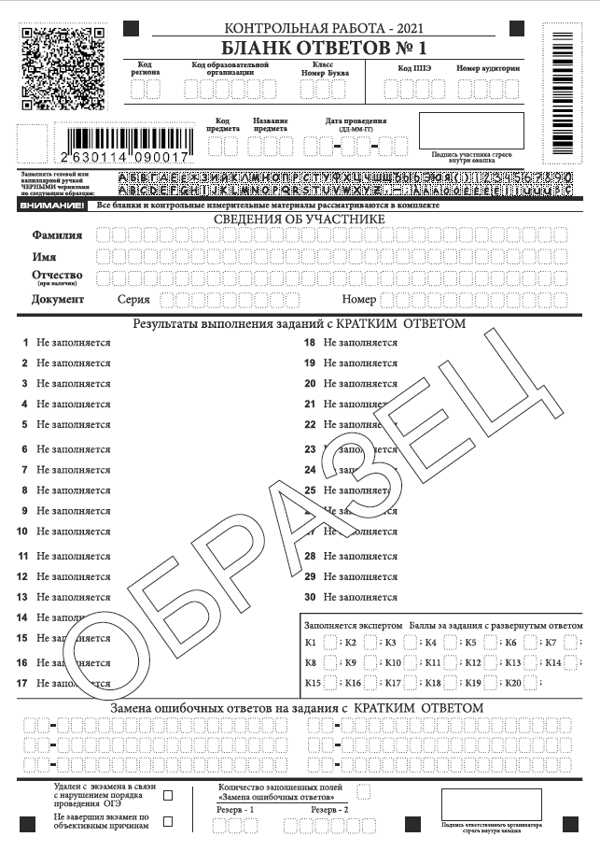
Химия Литература

Slide 21
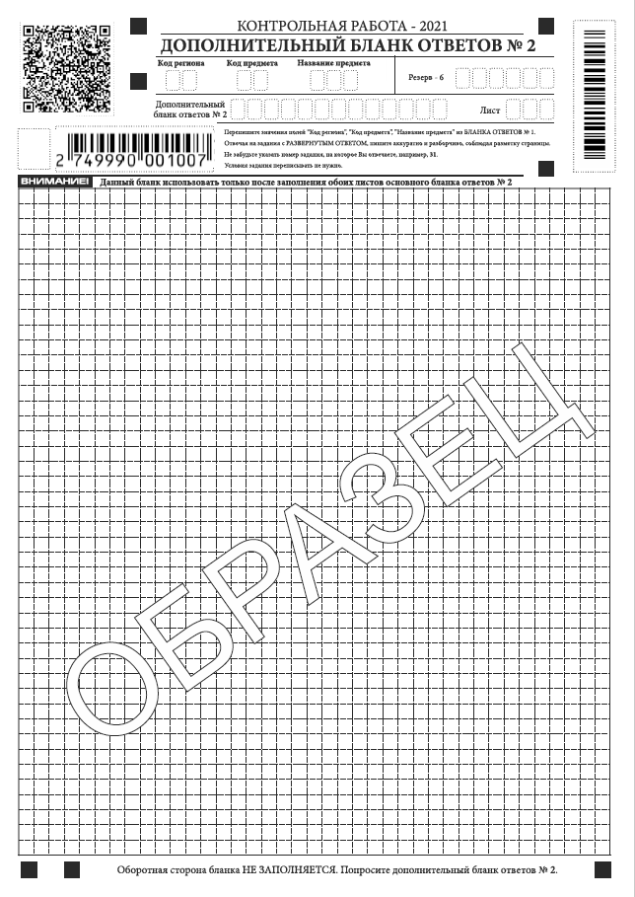
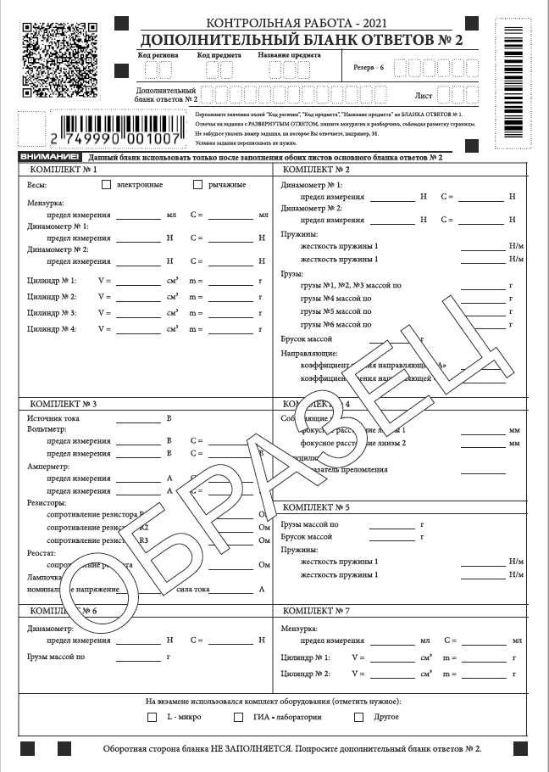
Дополнительный бланк ответов №2

Slide 22
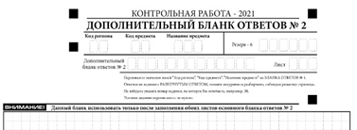
Выдача дополнительного бланка №2
9 7 8 0 2 0 1 3 7 9 6 2 4
3

Slide 23
Проверка контрольных работ
Учителями ОО
Проверка работ на уровне ОО
Заполнение баллов за задания с развернутым ответом (на бланке ответов №1)
Передача бланков КР-9 в РЦОИ для обработки.
Сканирование и обработка только бланков №1.

Slide 24
Материалы КР-9, которые необходимо предоставить в РЦОИ:
Бланк ответов №1 (проверить заполнение баллов за задания с развернутым ответом!)
Протокол проведения КР-9 в ОО

Slide 25
15
РЦОИ
Спасибо за внимание

